Slide 1



Програмна система управління персоналом, завданнями та інвентарем для готельного бізнесу. Серверна частина
Виконав:
Готвянський К. П. ПЗПІ-21-10
Керівник:
доц. каф. ПІ Русакова Н. Є.
11 червня 2025

Slide 2
Мета роботи
Реалізація серверної частини веб платформи по керуванню персоналом, завданнями та інвентарем. Серверна частина повинна надавати засоби для безпечного зберігання й обробки інформації, виконання складних запитів до бази даних та інтеграції з іншими системами й сервісами.
Актуальність розробки програмної системи управління персоналом, завданнями та інвентарем для готельного бізнесу обумовлена зростанням потреб у цифровизації, оптимізації ресурсів та підвищенні якості обслуговування в умовах конкурентного ринку та економічних викликів.
2

Slide 3
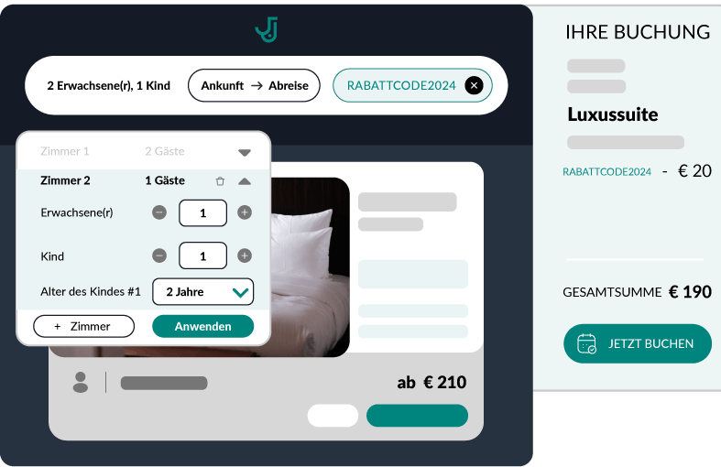
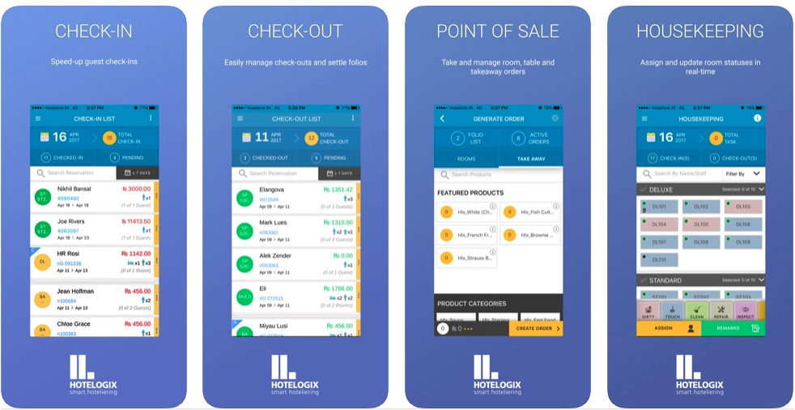
Аналіз проблеми (аналіз існуючих рішень)
3
Notes:
Перший конкурент: Румракун. Має наступні недоліки 1 нові користувачі можуть зіткнутися з певною складністю при освоєнні системи, що вимагає додаткового часу на навчання;
2 система може не мати стільки варіантів персоналізації, які є «базовими» (напр., взяття персоналом предметів зі складу), як деякі інші системи управління готелями, що робить її не гнучкою.
Другий конкурент: Хотелоджикс. Він має наступні недоліки 1 має проблеми з інтеграцією з уже існуючими сервісами через застарілість;
2 обмежений функціонал мобільної версії порівняно з комп’ютерною. Мобільна версія також є додатково оплачуваною.

Slide 4
Постановка задачі та опис системи
Метою проєкту є створення серверної частини програмної системи для управління персоналом, завданнями та інвентарем у готельному бізнесі, яка забезпечить автоматизацію ключових процесів, підвищить ефективність роботи готелю, забезпечить безпеку даних і надасть можливості для масштабування та інтеграції з іншими системами. Для досягнення цієї мети необхідно виконати наступні завдання:
1) Дослідити предметну область та сучасні технології
2) Спроєктувати архітектуру та структуру системи
3) Побудувати діаграми та моделі системи
4) Реалізувати серверну частину системи
5) Забезпечити надійність, безпеку та тестування системи
4

Slide 5
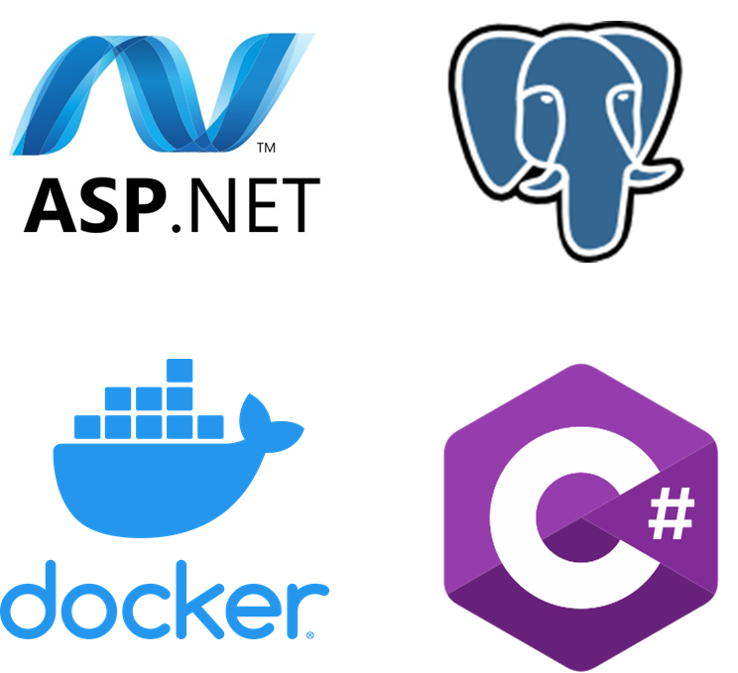
Вибір технологій розробки
5
Notes:
ASP.NET – це Високопродуктивний, кросплатформний фреймворк. Ідеальний для API через свою швидкість обробки запитів, з потужною підтримкою та безпекою.
PostgreSQL – це Потужна, безкоштовна СУБД з підтримкою типу даних JSON. Її виділяє серед інших висока продуктивність, легка інтеграція з ASP.NET, дуже велике ком’юніті, яке її розроблює.
C# - це суворо типізована мова, зручна для серверної розробки завдяки фреймворку асп.нет . Безшовна інтеграція з ASP.NET, багата екосистема
Docker використовується для спрощення деплою і забезпечує консистентність оточень. Також він надає гнучкість для будь-яких платформ без складності мікросервісів.

Slide 6
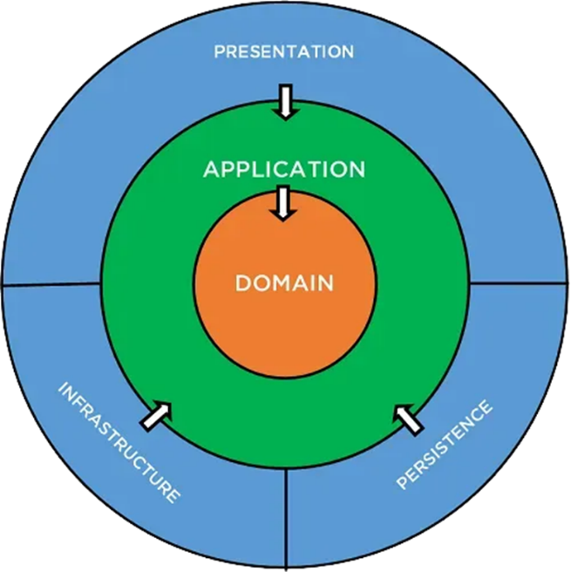
Архітектура створенного програмного забезпечення
DOMAIN – ядро проєкту
APPLICATION – бізнес-логіка
PRESENTATION – клієнтський додаток
PERSISTENCE – взаємодія з БД
INFRASTRUCTURE – зовнішні сервісі, бібліотеки тощо
6
Notes:
У серверній частині була використана Onion Architecture із патерном Mediator.
DOMAIN
Це ядро проєкту. У ньому визначаються Entity-сутності. Він не залежить від інших шарів та технологій
APPLICATION виступає посередником між Domain і зовнішніми шарами. Він відповідає за прикладну логіку, тобто за те, як бізнес-логіка домену застосовується в конкретних сценаріях використання.
PRESENTATION Це зовнішній шар, який відповідає за взаємодію з користувачем. У нашому випадку це – веб-сторінка.
PERSISTENCE відповідає за збереження даних, тобто за взаємодію з базами даних або іншими сховищами.
INFRASTRUCTURE відповідає за технічну підтримку системи, взаємодію з зовнішніми сервісами, бібліотеками, фреймворками та іншими технічними компонентами.

Slide 7
Дизайн системи
Серверна частина додатку — це REST API для системи управління готелем (PMS), розроблене з використанням модульно-монолітної архітектури. Дизайн системи базується на патернах CQRS і Mediator, що забезпечують чітке розділення команд і запитів та спрощують обробку бізнес-логіки. Для реалізації функціоналу застосовано асинхронне програмування на C# та RESTful-підхід для взаємодії з клієнтською частиною. Розробка велася за етапами: аналіз вимог, проєктування API, налаштування бази даних, розробка бізнес-логіки, тестування та деплой.
7
Notes:
Використані технології були наведені на слайді 5

Slide 8
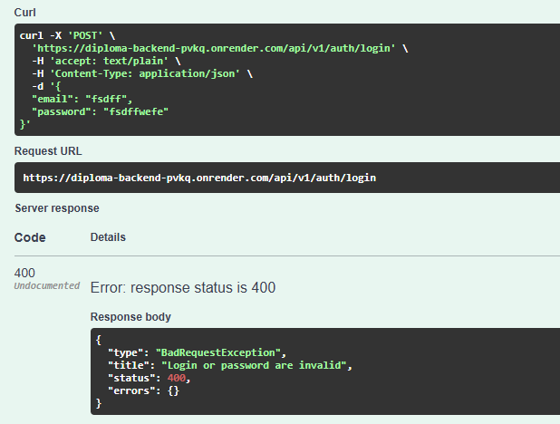
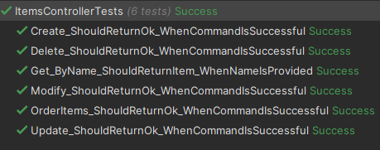
Тестування
Мануальне тестування
Unit-тестування
8
Notes:
На першому скриншоті наведені декілька тестів, які були створені за допомогою бібліотеки xUnit На другому скриншоті наведений приклад та спосіб яким було проведено мануальне тестування за допомогою Swagger

Slide 9
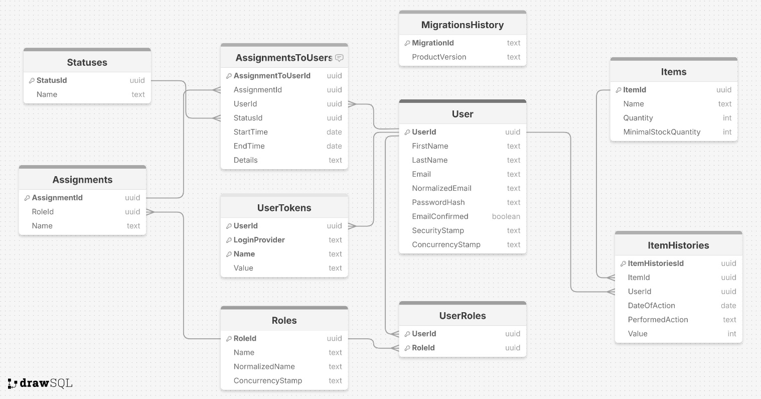
Логічна схема розробленої БД
9

Slide 10

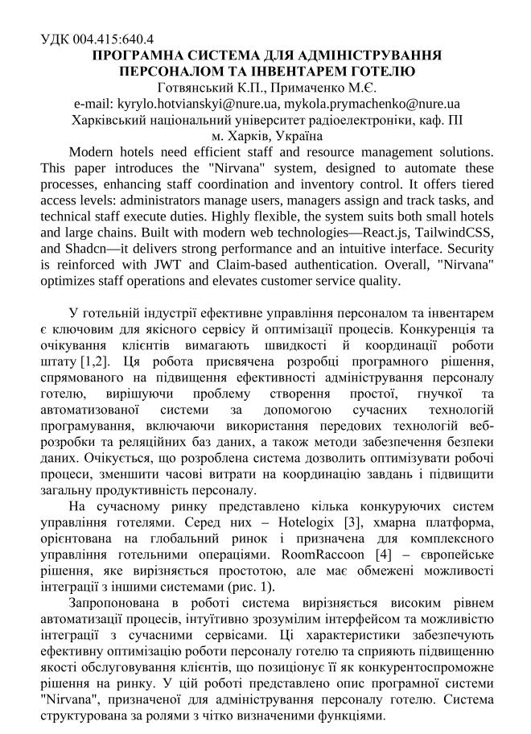
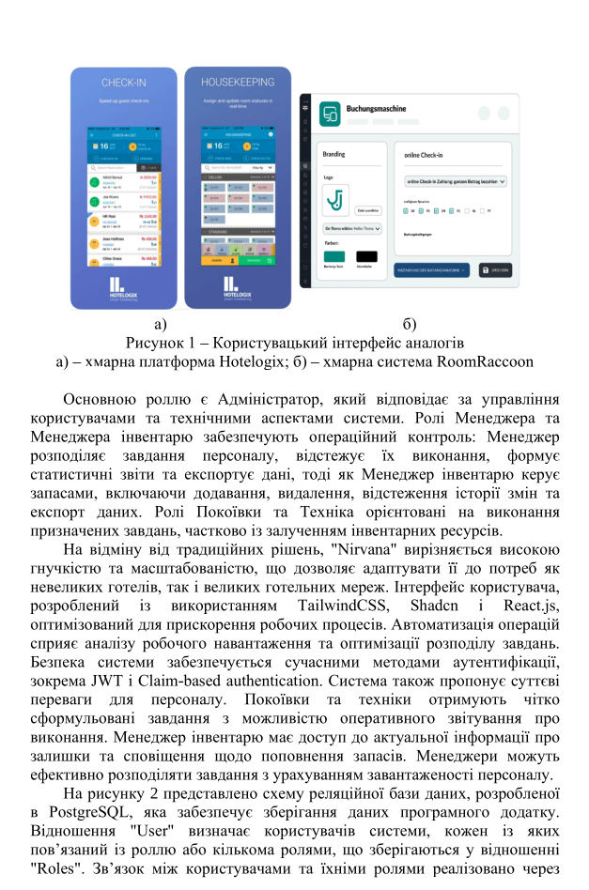
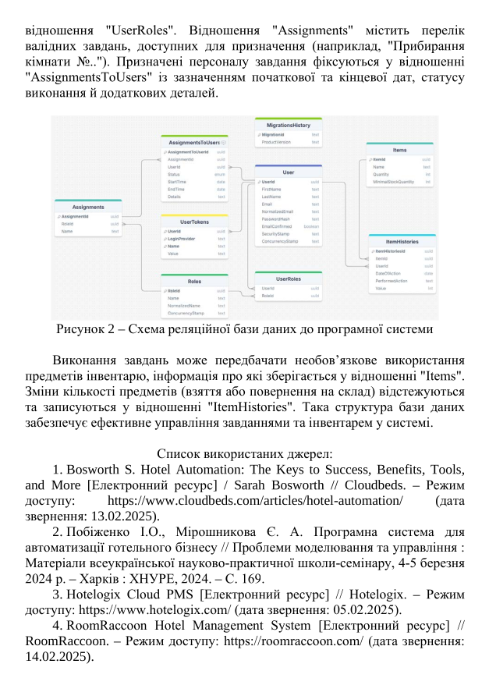
Публікація результатів
10
Notes:
У рамках 29 міжнародного молодіжного форуму були підготовлені та опубліковані тези

Slide 11
Підсумки
В ході виконання завдання була реалізована серверна частина додатку управління персоналом, завданнями та інвентарем для готельного бізнесу, яка забезпечуэ автоматизацію ключових процесів, підвищує ефективність роботи готелю, забезпечує безпеку даних і надає можливості для масштабування та інтеграції з іншими системами. У рамках кваліфікаційної роботи було досліджено предметну область та сучасні технології, спроєктовано архітектуру та структуру системи, побудовано необхідні діаграми та моделі системи.
11

